Slide 1
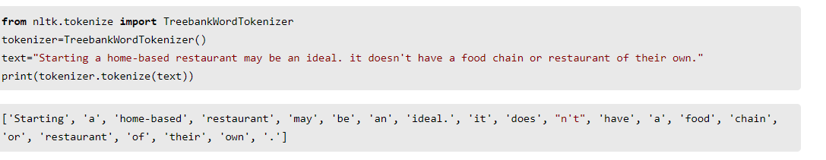
1)토큰화(Tokenization) 실습 키워드 -> NLTK 패키지, KoNLPY-
단어 토큰화
표준 토큰화 예제
규칙 1. 하이푼으로 구성된 단어는 하나로 유지한다 (home-based) 규칙 2. doesn't와 같이 아포스트로피로 '접어'가 함께하는 단어는 분리해준다.

Slide 2
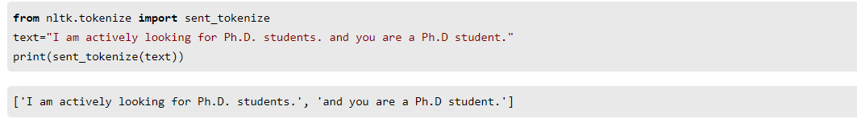
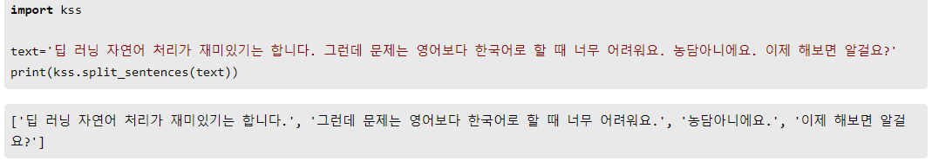
1) 토큰화(Tokenization) 실습 키워드 -> NLTK 패키지, KoNLPY
문장 토큰화
NLTK -> 단순히 ‘.’마침표로 분리하는 것이 아님
KSS -> 한국어 문장 토큰화 도구

Slide 3
1) 토큰화(Tokenization) 실습 키워드 -> NLTK 패키지, KoNLPY
문장 토큰화
이진 분류기(Binary Classifier)
마침표의 처리를 위해서 입력에 따라 두 개의 클래스로 분류하는 것
Class 1. 마침표(.)가 단어의 일부분일 경우. 즉, 마침표가 약어(abbreivation)로 쓰이는 경우
Class 2. 마침표(.)가 정말로 문장의 구분자(boundary)일 경우
마침표(.)가 어떤 클래스에 속하는지 결정을 위해서는 어떤 마침표가 주로 약어(abbreviation)으로 쓰이는 지 알아야함.
-> 약어 사전(abbreviation dictionary) 사용
영어권 언어의 경우에 있어 https://public.oed.com/how-to-use-the-oed/abbreviations/

Slide 4
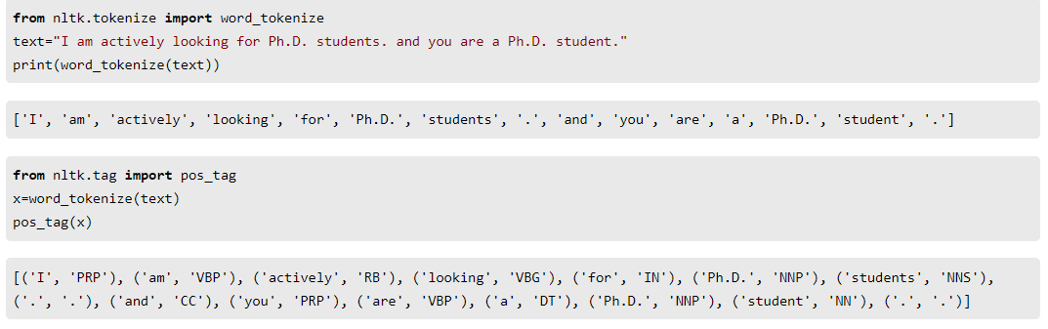
1)토큰화(Tokenization) 실습 키워드 -> NLTK 패키지, KoNLPY-
단어 토큰화
품사 태깅(Part-of-speech tagging)

Slide 5
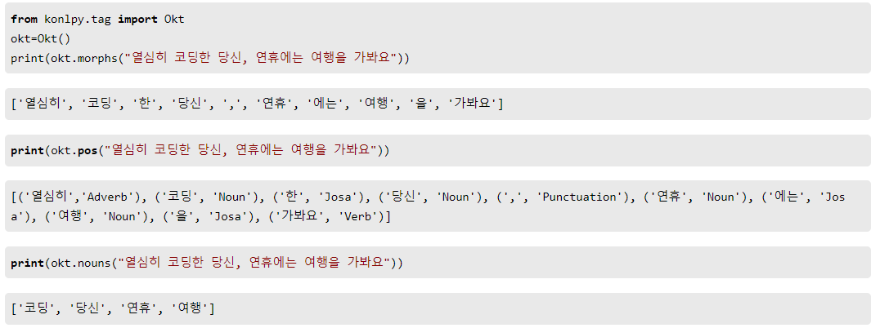
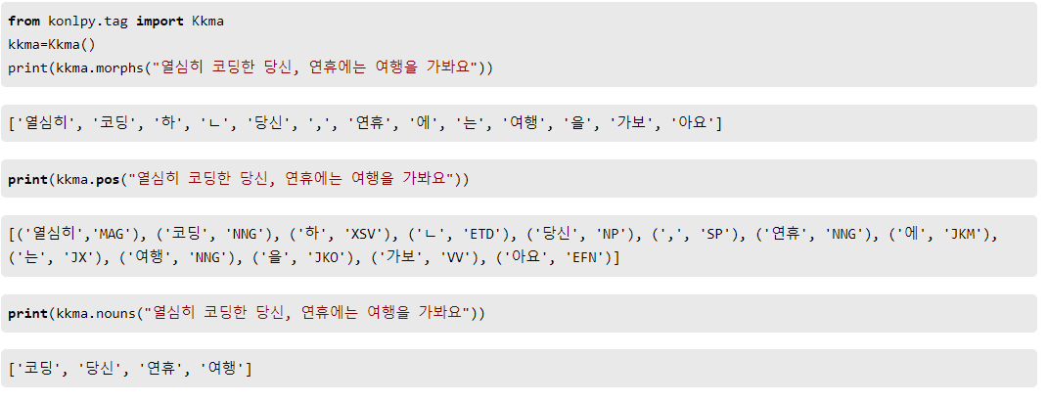
1) 토큰화(Tokenization) 실습 키워드 -> NLTK 패키지, KoNLPY-
단어 토큰화
한국어 품사 태깅(Part-of-speech tagging)
- 단어 토큰화 X, 정확히는 형태소(morpheme) 단위로 토큰화
1) morphs : 형태소 추출 2) pos : 품사 태깅(Part-of-speech tagging) 3) nouns : 명사 추출

Slide 6
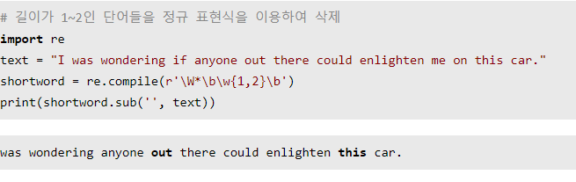
2) 정제(Cleaning) and 정규화(Normalization)
정제(cleaning) : 갖고 있는 코퍼스로부터 노이즈 데이터를 제거한다.
정규화(normalization) : 표현 방법이 다른 단어들을 통합시켜서 같은 단어로 만들어준다.
규칙에 기반한 표기가 다른 단어들의 통합
대, 소문자 통합 불필요한 단어의 제거(Removing Unnecessary Words)
(1) 등장 빈도가 적은 단어(Removing Rare words)
(2) 길이가 짧은 단어(Removing words with a very short length) …(영어권 한정이라고 할 수 있음)

Slide 7
3) 어간 추출(Stemming) and 표제어 추출(Lemmatization) 정규화 기법 중 코퍼스에 있는 단어의 개수를 줄일 수 있는 기법
1. 표제어 추출(Lemmatization)
표제어(Lemma) : '표제어' 또는 '기본 사전형 단어'
am, are, is -> 표제어는 be
단어의 형태학적 파싱
형태학(morphology) : 형태소로부터 단어들을 만들어가는 학문을 뜻합니다.
1) 어간(stem) : 단어의 의미를 담고 있는 단어의 핵심 부분.
2) 접사(affix) : 단어에 추가적인 의미를 주는 부분.

Slide 8
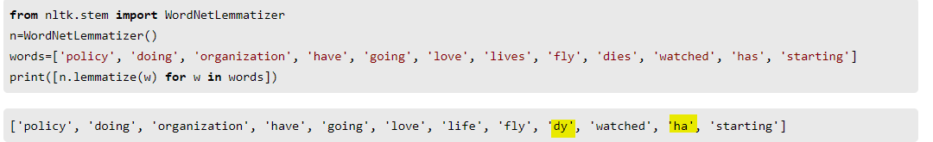
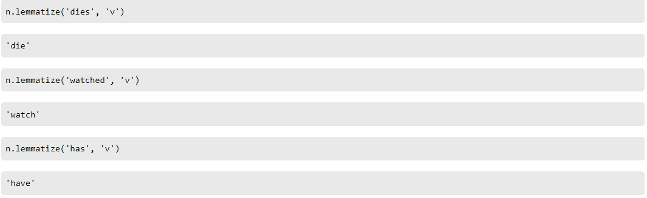
3) 어간 추출(Stemming) and 표제어 추출(Lemmatization) 정규화 기법 중 코퍼스에 있는 단어의 개수를 줄일 수 있는 기법
1. 표제어 추출(Lemmatization)
예시)
---표제어 추출기(lemmatizer)는 본래 단어의 품사 정보를 알아야만 정확한 결과를 얻을 수 있음
해결 )

Slide 9
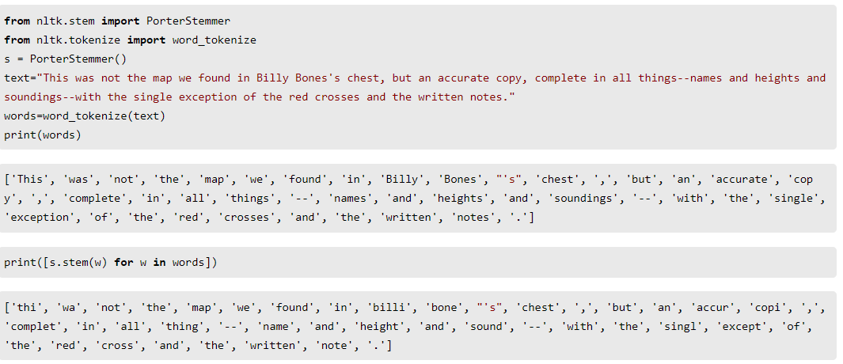
3) 어간 추출(Stemming) and 표제어 추출(Lemmatization)
2. 어간 추출(Stemming)
예시 __ Porter Algorithm
작동 방식 예시)
ALIZE → AL ANCE → 제거 ICAL → IC

Slide 10
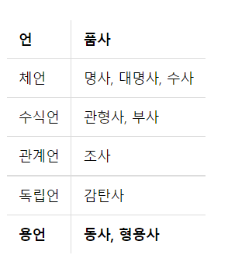
3) 어간 추출(Stemming) and 표제어 추출(Lemmatization)
3. 한국어에서의 어간 추출
(1) 활용(conjugation)
(2) 규칙 활용
(3) 불규칙 활용

Slide 11
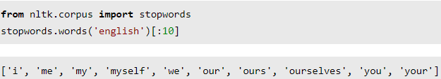
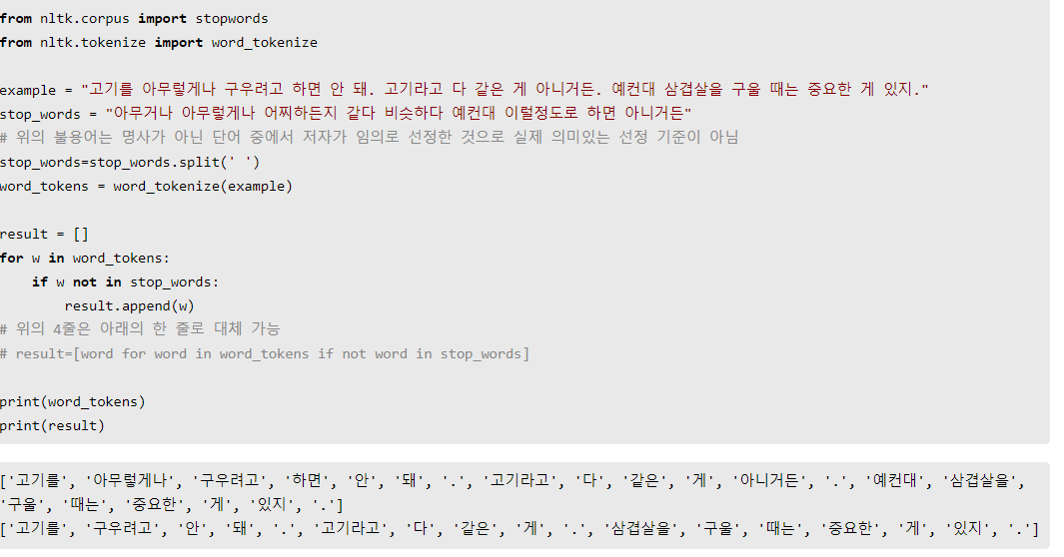
4) 불용어(Stopword)
불용어 : 조사, 접미사 같은 단어들은 문장에서는 자주 등장하지만 실제 의미 분석을 하는데는 거의 기여하는 바가 없는 것들
NLTK -> 100여개 이상의 영어 단어들을
불용어로 패키지 내에서 미리 정의
<-한국어에서의 불용어 제거

Slide 12
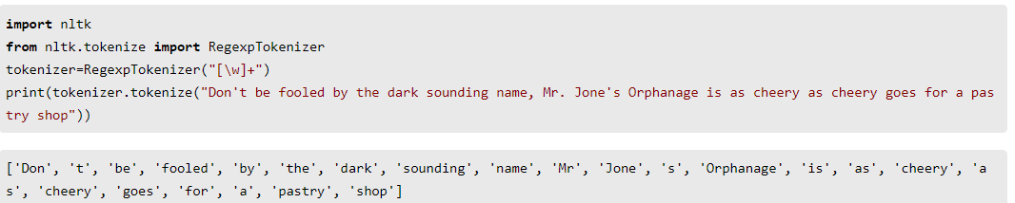
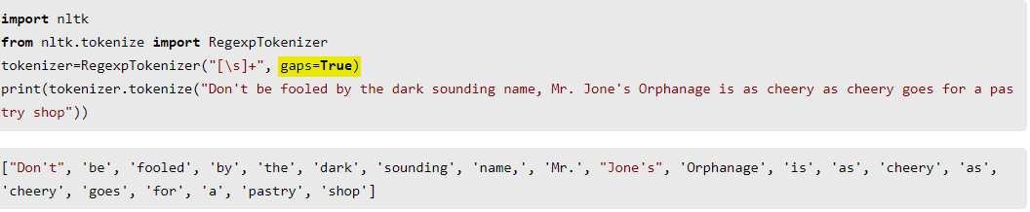
05) 정규 표현식(Regular Expression)
넘 마나용~.~ 사이트로 갑시다!

